Slide 1
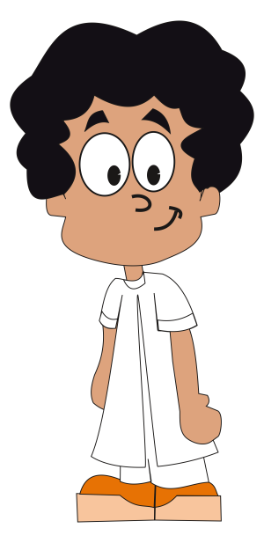
eerlijk met elkaar omgaan
Week van Gebed voor de eenheid 20-27 januari 2019
kinderprogramma

Slide 2
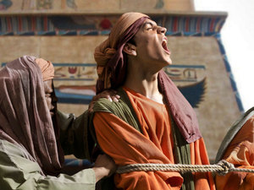
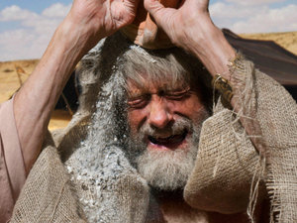
Jullie hebben mij veel onrecht aangedaan…

Slide 3
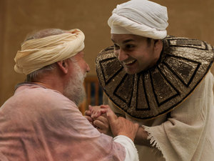
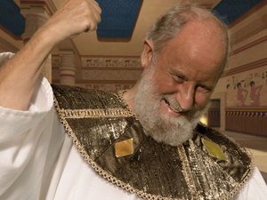
De geest van God is in deze man. Nergens zullen we iemand vinden zoals hij.

Slide 4
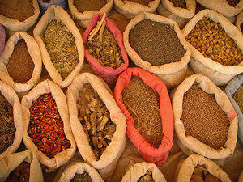
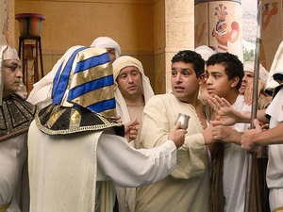
Jullie hebben mij heel slecht behandeld, maar God heeft het goedgemaakt.

